Slide 1
Diagnozowanie sprawności fizycznej dzieci i młodzieży szkolnej
XII KONFERENCJA NAUKOWO - METODYCZNA
DOLNOŚLĄSKIE FORUM OŚWIATOWE

Slide 2
ocena
sprawność fizyczna kondycja fizyczna
pomiar
Notes:
Dlaczego będę mówił o sprawności?
Najprostsze wytłumaczenie jest takie – bo się na tym trochę znam. Miałem szczęście poznawać ją otoczony opieką mojego Mistrza Pana Profesora Ryszarda Przewędy, chyba najwybitniejszego badacza sprawności fizycznej polskich dzieci i młodzieży. Mam własne doświadczenia wyniesione z ogólnopolskich badań sprawności fizycznej przeprowadzanych w latach 1999 i 2009, w których zgromadzono wyniki ponad 120 000 chłopców i dziewcząt.
Inny powód tego, że chcę rozmawiać o sprawności jest taki – że fizyczność jest bardzo istotnym składnikiem osobowości osoby ludzkiej i jako taka, jest celem działań edukacyjnych podejmowanych wspólnie przez ucznia i jego wychowawcę.
I wreszcie jest to coś, czego powoli zaczynam się wyzbywać… ;)
A dlaczego łączę pojęcie sprawności fizycznej z kondycją, oraz czym są pomiar i ocena – to za chwilę mam nadzieję się wyjaśni… (KLIK)

Slide 3
sprawność CZŁOWIEKA w Ruchu
CZYM JEST SPRAWNOŚĆ?
Notes:
Prób wyjaśnienia czym jest sprawność funkcjonowania ciała człowieka jest wiele. Nie ma tutaj jednego utrwalonego poglądu. W sumie każdy ma prawo widzieć co chce…
To tak jak w przypadku sir Geoffreya Charlesa Hursta i epizodu z Mundialu 1966 w Anglii. W meczu finałowym Anglia – Niemcy sir Geoffrey przy stanie 2:2, w 11 min. dogrywki strzela do bramki. Piłka odbija się od poprzeczki potem murawy przed lub za linią bramkową (a gdzie dokładnie do dziś nie wie nikt!). Sędzia główny Gottfried Dienst nie widząc czy piłka przekroczyła linię bramkową, zwrócił się do radzieckiego sędziego liniowego Tofika Bachramowa o opinię. Po konsultacji z nim uznał gola pomimo sprzeciwów Niemców. Anglia wygrała 4:2, bo Hurst dołożył jeszcze jedną przepiękną bramkę w ostatniej minucie gry.
A więc tak jak i w tamtym przypadku sprzed ponad 50 lat, w odniesieniu do definicji sprawności, trzeba się na coś zdecydować. (KLIK)

Slide 4
sprawność CZŁOWIEKA w Ruchu
Potrzeby, motywacje i uwarunkowania społeczne
CHCIEĆ
SPRAWNOŚĆ
podłoże morfologiczno-strukturalne
MÓC
UMIEĆ
umiejętności
ruchowe
1/ Przewęda R., Dobosz J. [2003]: Kondycja fizyczna dzieci i młodzieży w Polsce, Akademia Wychowania Fizycznego Józefa Piłsudskiego, Warszawa.
Notes:
Przedstawioną dalej strukturę sprawności prezentuję niemal dokładnie za poglądami Pana Profesora Ryszarda Przewędy.
Rozumie on sprawność jako właściwość człowieka opartą na trzech filarach. Pierwszy stanowi podłoże morfologiczno-strukturalne - MÓC – masa ciała działająca na korzyść człowieka (masa ciała szczupłego – masa mięśni pomagająca zapaśnikom, miotaczom, nawet MCSz + FM mogą być korzystne - sumo, Niekorzystne np. w skokach narciarskich czy w biegu długodystansowym – gdzie są ewidentnym balastem)
Drugi to umiejętności ruchowe – czym są: Jak je rozumieć… Czym one są? Chodzę. Wydawać by się mogło, że obserwujemy umiejętność chodzenia? Prawda? Ale tak nie jest. Widzimy czynność.
Chcieć – przykład z turnieju kwalifikacyjnego do Igrzysk Olimpijskich.

Slide 5
sprawność CZŁOWIEKA w Ruchu
ZADANIA RUCHOWE SPOTYKANE W ŻYCIU
NIESPECYFICZNE
wykonywane przez wszystkich bez wyjątku, wspólne dla całej populacji
SPECYFICZNE
realizowane przez niektórych, związane w jednostkowymi, niepowszechnymi doświadczeniami
CHCIEĆ
UMIEJĘTNOŚCI,
którymi dysponują wszyscy
SPRAWNOŚĆ
UMIEJĘTNOŚCI
którymi dysponują wybrani, np. sportowcy, muzycy
MÓC
UMIEĆ
SPRAWNOŚĆ FIZYCZNA (CODZIENNA ZARADNOŚĆ RUCHOWA) MODEL Health Related Fitness
SPRAWNOŚĆ MOTORYCZNA (SPRAWNOŚĆ RUCHOWA) MODEL Performance Related Fitness
Notes:
Gdybyśmy popatrzyli na tą triadę, zaproponowaną przez Profesora Przewędę, to bardzo ciakawych spostrzeżeń dostarczyłaby nam analiza właściwości umieć.
Różnice między sprawnością fizyczną a sprawnością ruchową…

Slide 6
sprawność fizyczna
To ruchowa zaradność człowieka w różnych sytuacjach życia codziennego, to motoryczne przystosowanie się do warunków, jakie mu stwarza biogeograficzne i socjoekonomiczne środowisko.
W tym sensie pojęcie sprawności fizycznej zbliża się do współcześnie rozumianego zdrowia dając człowiekowi „możliwość osiągnięcia optymalnej jakości życia”¹.
2/ Franks B. D. (1994): Test sprawności fizycznej dzieci i młodzieży YMCA. Przekład z jęz. ang. W. Osiński i E. Wachowski. Wyd. AWF Poznań. s. 13
Notes:
Czym jest sprawność?
……………………….. [SLAJD]
Obok niej w obszarze motoryczności znajdujemy jeszcze wiele innych właściwości człowieka, spośród których chciałbym krótko scharakteryzować dwie…

Slide 7
ROZWÓJ fizyczny
Jest etapem ontogenezy.
To ciąg przemian w życiu osobniczym prowadzących od prostej konstrukcji komórkowej do wykształcenia złożonego organizmu człowieka. Przemiany te mają miejsce w latach dzieciństwa, dojrzewania i młodości. Prowadzą do osiągnięcia przez jednostkę samodzielnej egzystencji i możliwości wydania potomstwa – osiągnięcia dojrzałości³.
3/ Wolański N. [2012]: Rozwój biologiczny człowieka. Wyd. VIII. Wydawnictwo Naukowe PWN SA

Slide 8
WYDOLNOŚĆ fizyczna
Zdolność organizmu do długotrwałego i silnie obciążającego wysiłku wykonywanego z zaangażowaniem dużych grup mięśniowych oraz efektywnego usuwania jego skutków (zmęczenia). To wyraz sprawności fizjologicznych mechanizmów zapewniających adaptację ustroju do pracy mięśniowej i powrót do stanu wyjściowego po jej zakończeniu. Wydolność fizyczna jest miarą tolerancji organizmu na wysiłek fizyczny i możliwości utrzymywania homeostazy⁴.
4/ Kozłowski S, Nazar K. [1999]: Wprowadzenie do fizjologii klinicznej. Wyd. Lek. PZWL, Warszawa
Notes:
Wreszcie wydolność fizyczna.
Jest to zespół właściwości funkcjonalnych organizmu pozwalających z jednej strony na podejmowanie intensywnego, długotrwającego wysiłku, silnie obciążającego organizm człowieka; z drugiej zaś szybko i efektywnie usuwających skutki tego wysiłku i przywracających organizm do stanu wyjściowego.
Dzięki tym właściwościom człowiek adaptuje się do pracy mięśniowej oraz buduje tolerancję na zmiany wywołane wysiłkiem fizycznym.

Slide 9
Tak rozumiana kondycja fizyczna – jak i też każdy z jej składników z osobna - stanowi wyznacznik i miernik zdrowia człowieka.
Zdrowia rozumianego jako dobrostan odczuwany we wszystkich sferach funkcjonowania człowieka (fizycznej, psychicznej i społecznej).
Zdrowie – a więc i kondycja fizyczna - jest wartością, o jaką warto zabiegać, zasobem, z którego człowiek może czerpać od narodzin aż do późnej starości (im większy, tym lepiej), wreszcie miarą jakości ludzkiego życia⁵.
poziom rozwoju fizycznego
kondycja
fizyczna
sprawność cielesna
wydolność fizyczna
5/ Praca zbiorowa (2015): Wybrane zachowania zdrowotne Polaków w perspektywie sportu powszechnego i zdrowia. Fundacja Rozwoju Kultury Fizycznej
Notes:
Dla wymienionych właściwości człowieka, rozwoju fizycznego sprawności cielesnej człowieka oraz wydolności istnieje kategoria nadrzędna wobec nich. (KLIK)
Jest nią kondycja fizyczna – skupiająca wszystkie te właściwości ludzkiego organizmu.
(KLIK)
Slajd

Slide 10
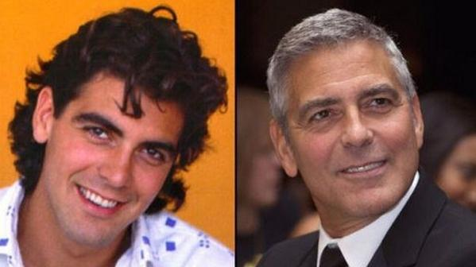
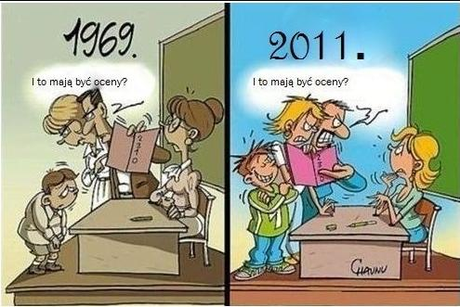
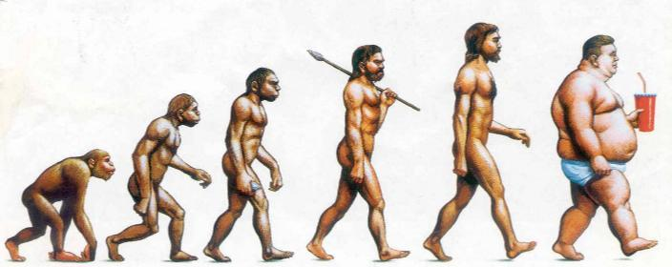
Co WIEMY o KONDYCJI fizycznej? wiemy czym jest
Notes:
Co już wiemy o kondycji fizycznej? Wiemy czym jest.
Wiemy też, że jest uwarunkowana zmianami środowiska.
Wokół nas zmienia się otoczenie geograficzno-biologiczne, i to zarówno pod wpływem czynników naturalnych jak i pod wpływem działalności człowieka.
(KLIK) Sami też się zmieniamy, z jednej strony jako gatunek z drugiej jako osoby.
(KLIK) Zmienia się kultura – czyli wartości, zachowania i wytwory będące owocem ludzkiej działalności.
Nasz organizm nie pozostaje obojętny wobec czynników generowanych przez te zmiany i dostosowuje kondycję fizyczną do tych zewnętrznych i wewnętrznych uwarunkowań.
Jakie są tego skutki. (KLIK)

Slide 11
Różnice standaryzowanych na funkcje średniej i SD pomiarów somatycznych i BMI dziewcząt z kolejnych badań i 1979 r.
im wyżej, tym lepiej
♀
1979
1979-1989
1989-1999
1999-2009

Slide 12
Różnice standaryzowanych na funkcje średniej i SD pomiarów somatycznych i BMI dziewcząt z kolejnych badań i 1979 r.
im wyżej, tym lepiej
♀
1979
1979-1989
1989-1999
1999-2009

Slide 13
Różnice standaryzowanych na funkcje średniej i SD wyników prób Testu Międzynarodowego z kolejnych badań i 1979 r.
im wyżej, tym lepiej
♀

Slide 14
Różnice standaryzowanych na funkcje średniej i SD wyników prób Testu Międzynarodowego z kolejnych badań i 1979 r.
im wyżej, tym lepiej
♀

Slide 15
ocena
sprawność fizyczna
kondycja fizyczna
pomiar

Slide 16
Co WIEMY o KONDYCJI fizycznej? wiemy czym jest i że zmienia się. co jeszcze wiemy?
poziom rozwoju fizycznego
Pomiar wys-sokości i masy ciała, grubości tkanki tłuszcz., określenie wieku rozwojowego…
Informacja: obiektywna, trafna, rzetelna, znormalizowana
sprawność cielesna
testy sprawności fizycznej Eurofit, Międzynarodowy, ISF Zuchory, inne…
wydolność fizyczna
badania wydolności test Coopera, próba Astranda, PWC 170
Notes:
Wiemy, że kondycja fizyczna zmienia się.
Czy zatem istnieje jakiś sposób na zobrazowanie, wyrażenie, zmian kondycji fizycznej?
Tak, bo składowe kondycji fizycznej można mierzyć.
(KLIK) Mierzenie rozwoju fizycznego.
(KLIK) Mierzenie sprawności fizycznej.
(KLIK) Mierzenie wydolności fizycznej
Dzięki nim uzyskujemy wiarygodną (obiektywną, trafną, rzetelną, znormalizowaną) informację o poziomie składowych kondycji fizycznej jak i o kondycji jako całości.

Slide 17
poćwiczymy

Slide 18
ocena
sprawność fizyczna
kondycja fizyczna
pomiar

Slide 19
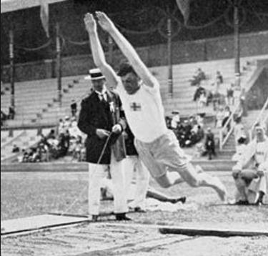
?
?
<?>
145 cm
20 s
Notes:
Czy to, że potrafimy zmierzyć przejawy kondycji fizycznej jest wystarczające do jej zobrazowania?
Weźmy dla przykładu pomiar sprawności fizycznej.
(KLIK) skok w dal (KLIK) czy 145 cm to dużo czy mało? (KLIK)
Inną próbą przy pomocy której można mierzyć sprawność jest (KLIK) zwis na drążku.
Jak widać sam pomiar ni dostarcza nam odpowiednio istotnych informacji na temat badanych właściwości człowieka.
Należy te wyniki OCENIĆ, umieć dokonać ich wartościowania… I tutaj na chwilę wracamy do naszych podstawowych pojęć ujętych w temacie mego wystąpienia.

Slide 20
OCENA
„Sąd wartościujący - wszelka wypowiedź mająca postać „to jest wartościowe” (dobre, piękne, szybkie, silne itp.) lub „to nie jest wartościowe” (jest brzydkie, złe, wolne, słabe itp.), wyrażająca dodatnie lub ujemne ustosunkowanie się oceniającego (nauczyciela, trenera, ale i samej badanej osoby) do przedmiotu oceny (stanu rzeczy, zdarzenia, innej osoby itp.)”⁷.
Osąd ten może być skalowany - coś może być mniej lub bardziej dobre, piękne, szybkie. W skrajnym przypadku coś może być ani dobre ani złe. Może się jawić oceniającemu jako neutralne.
7/ Wielka Encyklopedia Powszechna PWN.
Notes:
……
Wróćmy zatem do zebranych pomiarów przejawów sprawności fizycznej (wyników skoku w dal z miejsca i zwisu na drążku) i spróbujmy je ocenić.

Slide 21
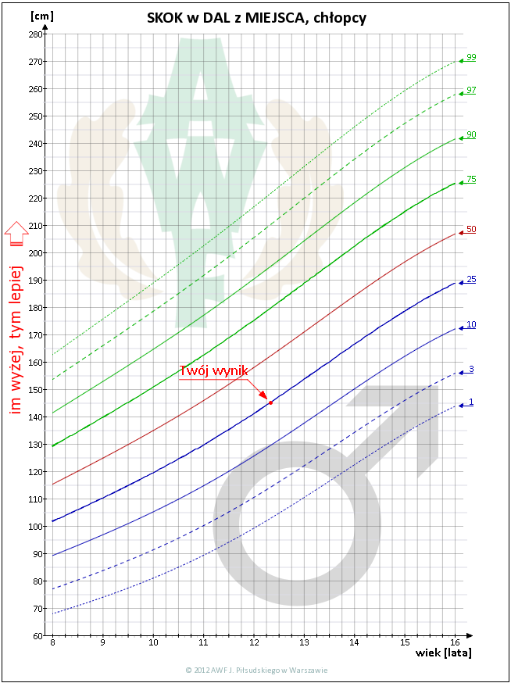
145 cm w skoku w dal z miejsca jaką ma wartość?



Bardzo dobry wynik
Słaby wynik
Notes:
By dokonać oceny musimy mieć jaką skalę, jakieś wartości odniesienia – poprzez porównanie do których będziemy migli wyrobić sobie osąd na temat tych 145 cm.
Na slajdzie macie Państwo prezentowaną siatkę centylową wyników skoku w dal z miejsca obserwowanych wśród chłopców w Polsce w roku szkolnym 2009/10.
Dla wieku kalendarzowego osoby, której skok został zmierzony, naniesiono uzyskany rezultat.
Co nam mówi położenie tego punktu na siatce centylowej?

Slide 22
Zwis na drążku chłopców – oceny sprawności wg kategorii z 1979 roku
♂

Slide 23
Co WIEMY o KONDYCJI fizycznej? wiemy czym jest, że się zmienia oraz że można ją zmierzyć i ocenić. WIEMY, że jest odbiciem warunków życia człowieka. WIEMY, że jest zarówno składnikiem jak i miernikiem zdrowia.
Notes:
Co WIEMY o KONDYCJI fizycznej? wiemy czym jest, że się zmienia oraz że można ją zmierzyć i ocenić. WIEMY, że jest odbiciem warunków życia człowieka. WIEMY, że jest zarówno składnikiem jak i miernikiem zdrowia. I to zarówno w jego osobniczym wymiarze (wysoce sprawna jednostka może się szczycić dobrym zdrowiem, jak i wymiarze populacyjnym, społecznym – mówiąc wtedy o zdrowotności grupy ludzkiej.
Jak się zatem ma do UCZNIA?

